Slide 1


Dynamique de parois de domaines magnétiques chirales en présence de défauts
Pierre GÉHANNE
Sous la direction de André Thiaville, Vincent Jeudy & Stanislas Rohart
08/07/2021
Notes:
Bonjour etc.
Je vais commencer par une introduction générale avant de détailler les problématiques que j’aborderai auj.

Slide 2
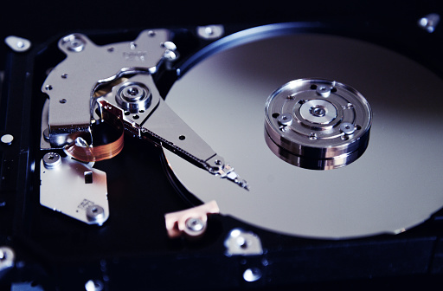
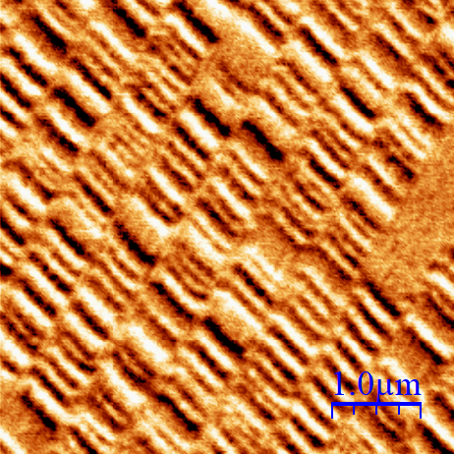
Introduction
Magnétisme et stockage d’information
2
Parkin et al., Science 320, 190 (2008)
Concept de mémoire magnétique à pistes, le déplacement des domaines est assuré par un courant de spin.
Vue d’un disque dur au microscope à force magnétique (crédit : S. Rohart)
Notes:
Domaines magnétques : expliquent les pptés d’aimantation des matériaux ferro
De nos jours, on utilise ces domaines pour stocker de l’information.
Next gen ; racetrack memory, ce sont les domaines qui bougent, pas le support physique.
Notre objectif est de comprendre les déplacements de domaines mag.

Slide 3
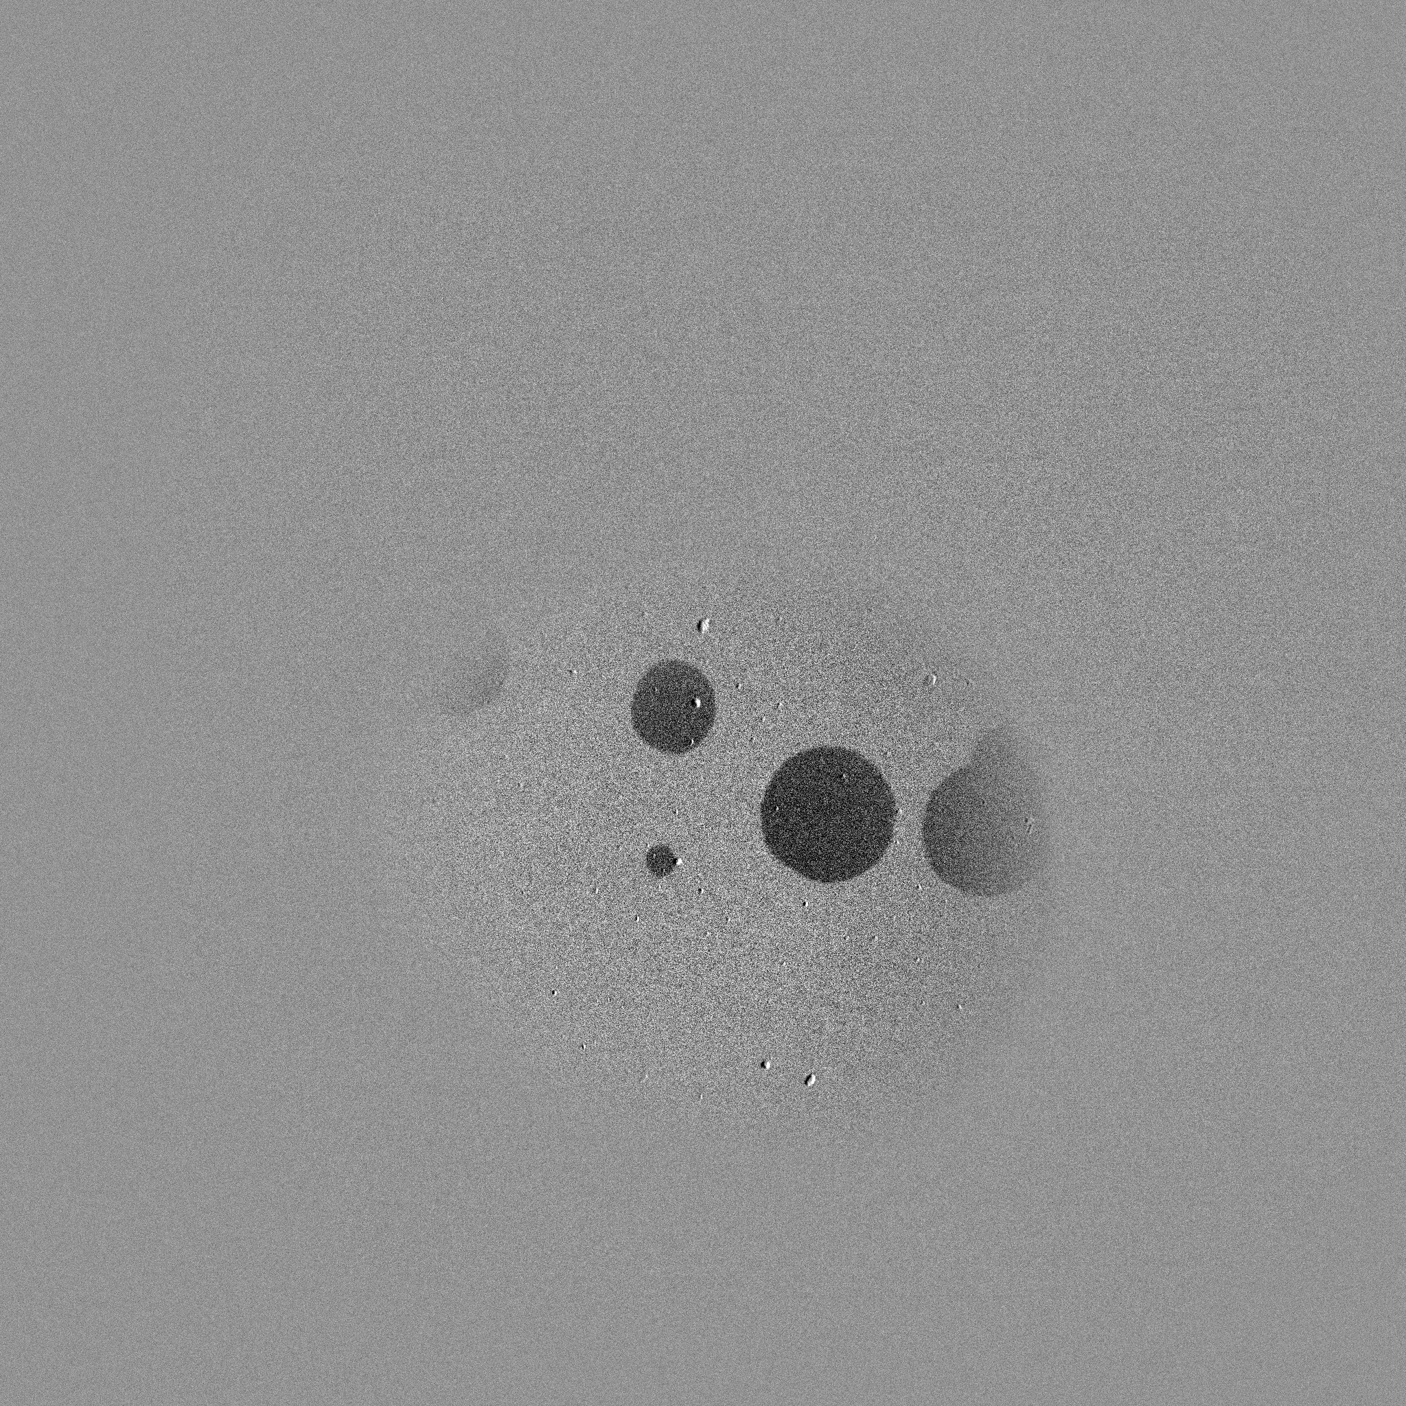


Introduction
Domaines et parois
3
Surface d’un film magnétique à anisotropie perpendiculaire vue au microscope Kerr
100 µm
Pt (5 nm)
Co (0,9 nm)
Au (5 nm)
Substrat
Paroi de domaine
Domaines magnétiques
( )
N
$$≃$$
$≃$ 5 nm
S
Notes:
Avec les techniques de nanofabrication actuelle, on peut fabriquer des films magnétiques ultraminces, aimantés de manière perpendiculaire.
On peut observer les domaines magnétique par une technique que je détaillerai plus tard. Ici les différentes couleurs s’interprètent comme des domaines d’aimantations égales et opposées, séparés par des parois.
Dans une paroi, l’aimantation passe d’une direction à l’autre de façon continue. Décrire un processus d’aimantation revient à décrire le déplacement d’une paroi de domaine en fonction de divers paramètres.

Slide 4
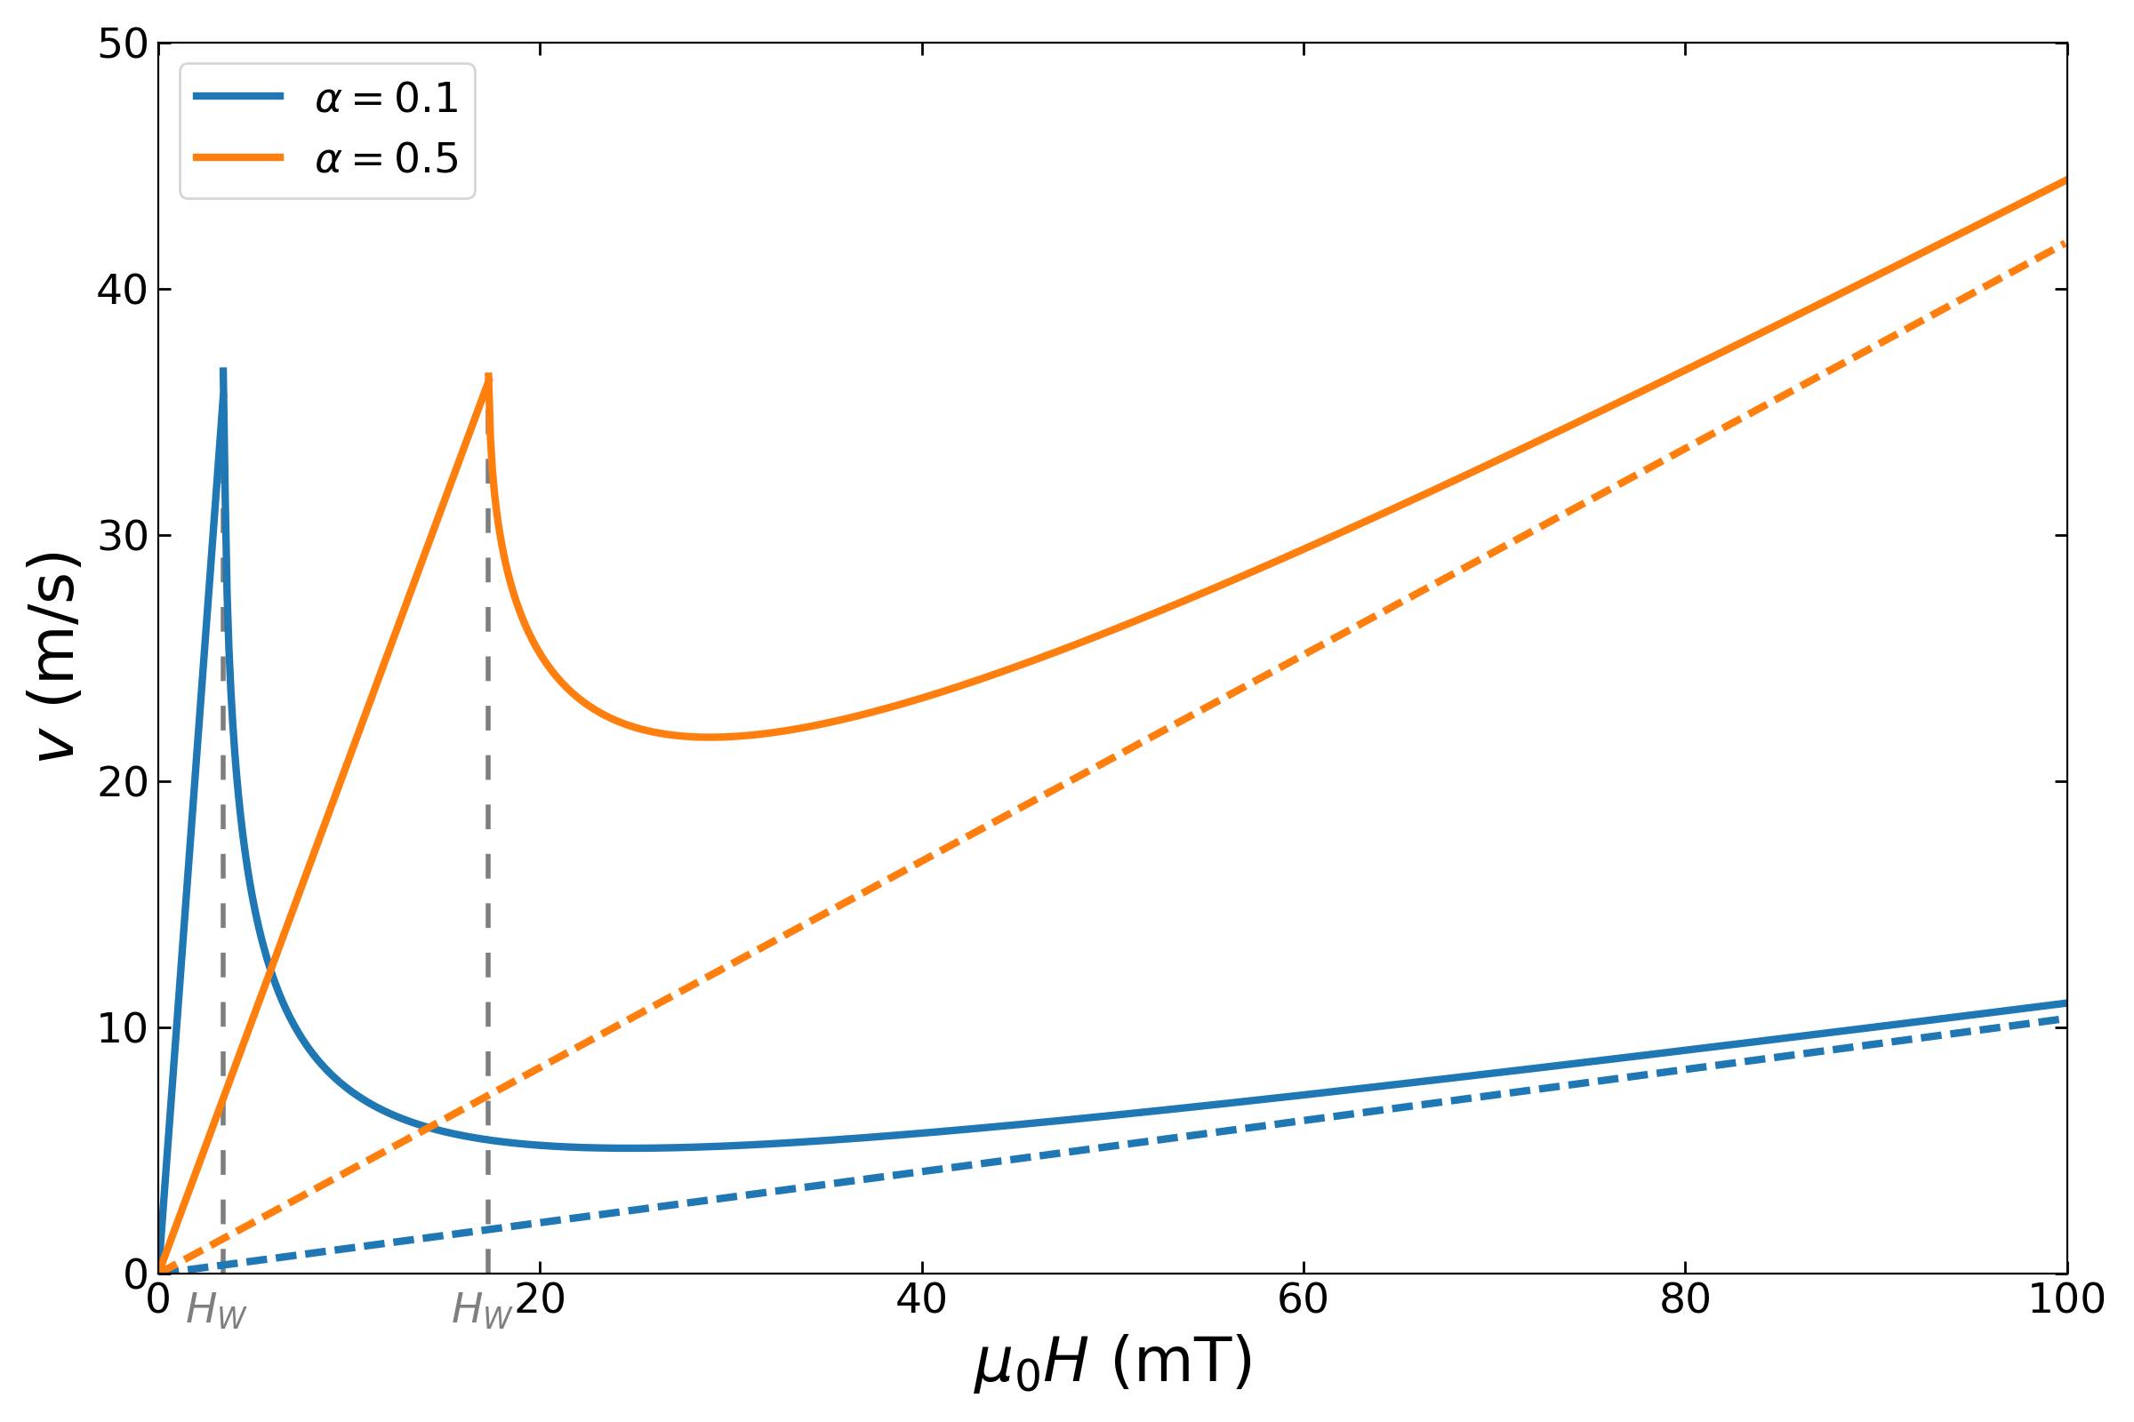
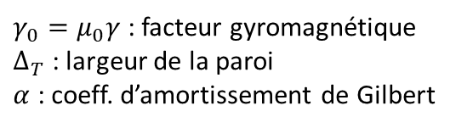
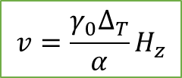
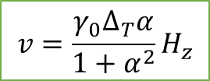
Introduction
Dynamiques de paroi en fonction du champ perpendiculaire
4
Dynamique en milieu parfait :
Conséquence de la dynamique locale des moments magnétiques sur le déplacement d’une paroi de domaine.
$$v=\frac{γ_{0}Δ_{T}α}{1+α^{2}}H_{z}$$
Observée dans de rares cas expérimentaux :
$$v=\frac{γ_{0}Δ_{T}}{α}H_{z}$$
$γ_{0}=μ_{0}γ$ : facteur gyromagnétique
$Δ_{T}$ : largeur de la paroi
$α$ : coeff. d’amortissement de Gilbert
Beach et al., Nat.Mat. 4, 741 (2005)
Notes:
GO fast
Ça ne sert pas. Sauf : régime linéaire ne flot

Slide 5
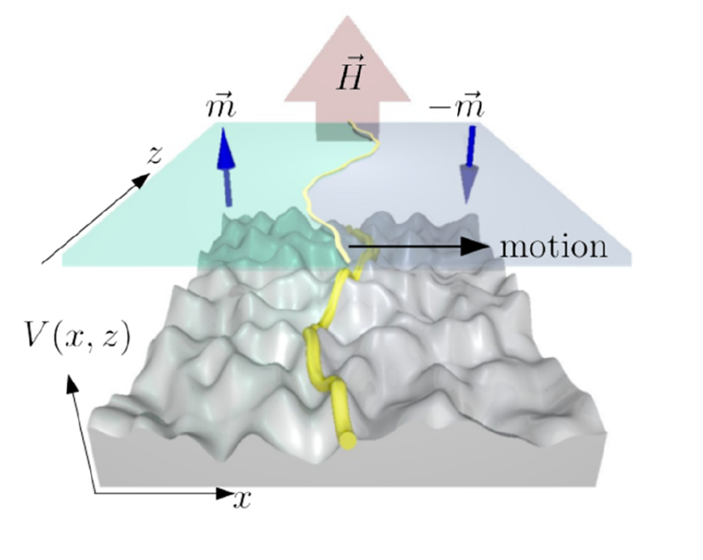
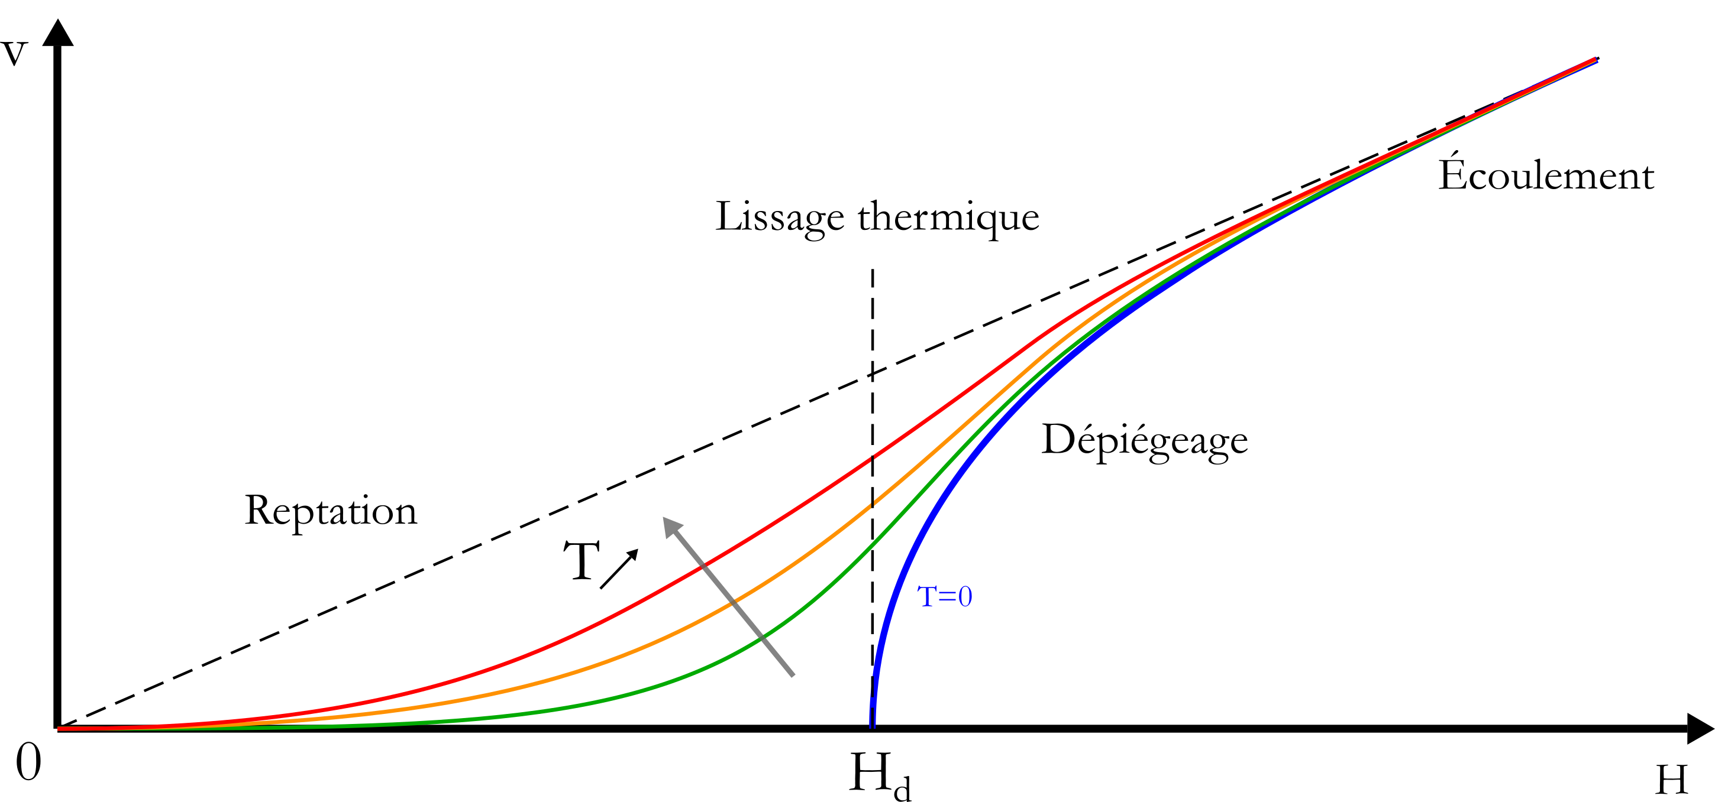


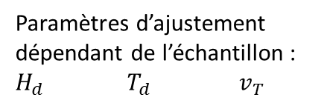

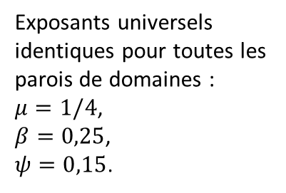

Introduction
Dynamiques de paroi en fonction du champ appliqué
5
Dynamique en milieu désordonné :
Défauts
(potentiel aléatoire)
Champ extérieur
Ancrage
Force motrice
Paroi = ligne élastique
(sans structure interne)
Activation et lissage
Agitation thermique
Exposants universels identiques pour toutes les parois de domaines :
$μ=1/4$,
$β=0,25$,
$ψ=0,15$.
$$v\left(H_{d}\right)=v_{T}⋅{\left(T/T_{d}\right)}^{ψ}$$
Si $H→0$
$$v∝\exp\left(−\frac{ΔE}{k_{B}T}\right)$$
$$ΔE∝H^{−μ}$$
$$v∝H$$
Paramètres d’ajustement dépendant de l’échantillon :
$H_{d}$ $T_{d}$ $v_{T}$
$$v∝{\left(H−H_{d}\right)}^{β}$$
Compétition entre élasticité, température et désordre
Signature du mouvement en milieu parfait
adapté de Agoritsas et al., Phys.B 407, 1725 (2012)

Slide 6
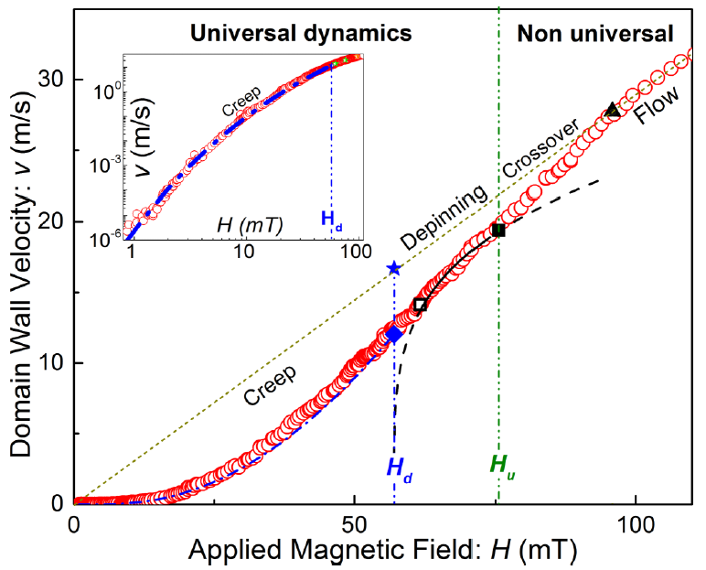
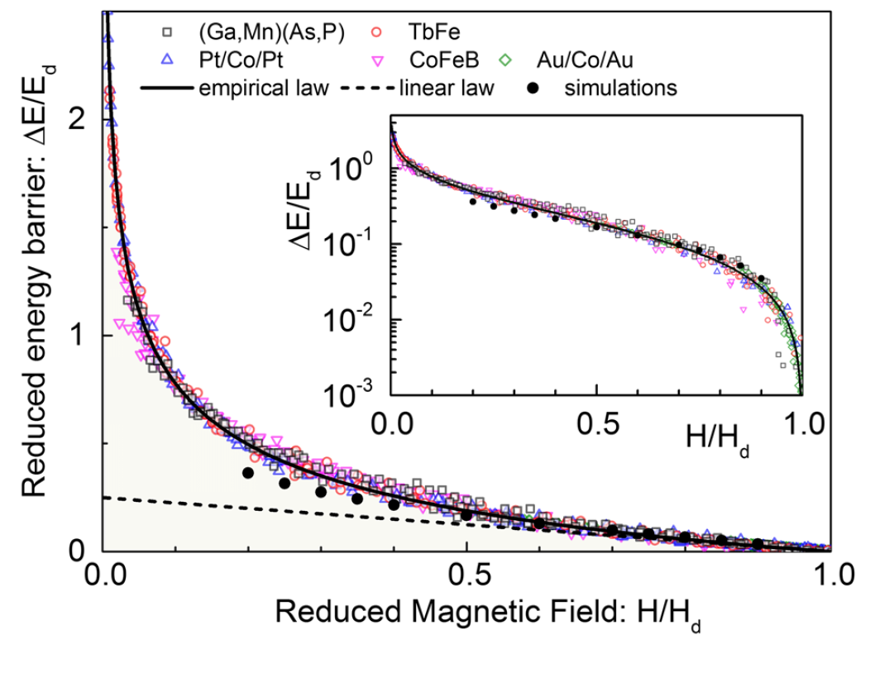




Introduction
Dynamiques de paroi en fonction du champ appliqué
6
Description empirique :
Pt/Co/Pt à température ambiante
Jeudy et al., PRB 98, 054406 (2018)
Régime de reptation
Régime de dépiégeage
$$x={\left(\frac{T}{T_{d}}\right)}^{−0,15}{\left(\frac{H−H_{d}}{H_{d}}\right)}^{0,25}$$
$$y=\frac{v}{v\left(H_{d}\right)}$$
$$y={\left[1+{\left(\frac{x}{x_{0}}\right)}^{n}\right]}^{1/n}$$
$n=8,7$, $x_{0}=0,64$
$$v=v(H_{d})\exp\left(−\frac{ΔE}{k_{B}T}\right)$$
$$ΔE=k_{B}T_{d}\left[{\left(\frac{H}{H_{d}}\right)}^{−1/4}−1\right]$$
$$E_{d} = k_{B}T_{d}$$
Fonctions universelles
+
paramètres dépendant du matériau uniquement :
$$H_{d}, T_{d},v(H_{d})$$
Jeudy et al., PRL 117, 057201 (2016)
Diaz Pardo et al., PRB 95, 184434 (2017)

Slide 7
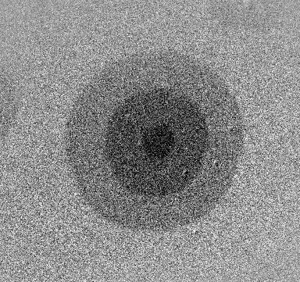
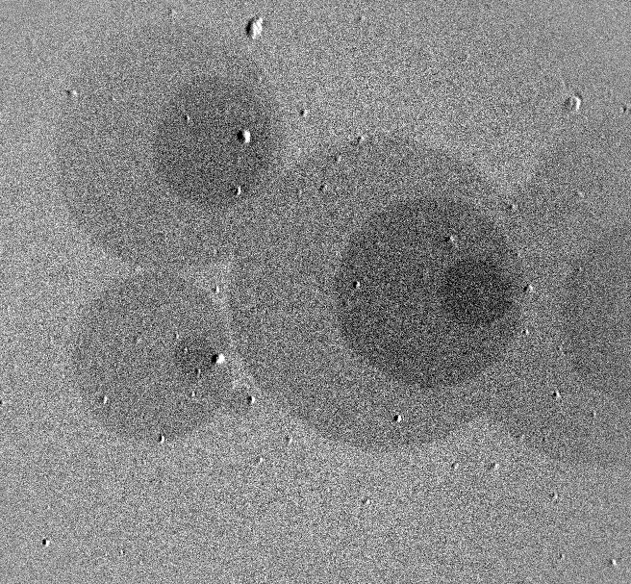
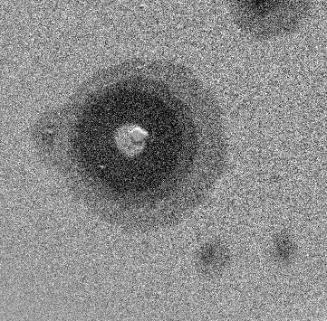

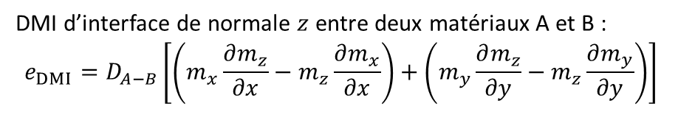


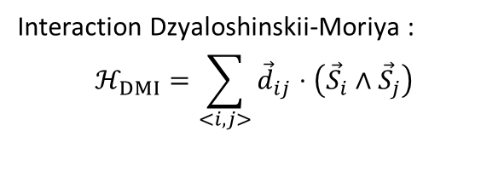







Introduction
Dynamique asymétrique de parois de domaines
7
Superpositions d’images successives de domaines magnétiques
100 µm
$$H_{z}$$
$$H_{z}$$
$$H_{z}$$
$$H_{x}$$
$$H_{x}$$
$$Δt=1 µs$$
$$H_{z}=30 mT$$
$$H_{x}=0 mT$$
$$Δt=1 µs$$
$$H_{z}=30 mT$$
$$H_{x}=48 mT$$
$$Δt=10 ms$$
$$H_{z}=30 mT$$
$$H_{x}=48 mT$$
Pt (5 nm)
Co (0,9 nm)
Au (5 nm)
Au
Co
Pt
Substrat
Substrat
Croissance asymétrique des domaines magnétiques $⇒$ structure chirale des parois de domaines
Interaction Dzyaloshinskii-Moriya :
$$ℋ_{DMI}=\sum_{<i,j>}{{\vec{d}}_{ij}⋅\left({\vec{S}}_{i}∧{\vec{S}}_{j}\right)}$$
DMI d’interface de normale $z$ entre deux matériaux A et B :
$$e_{DMI}=D_{A−B}\left[\left(m_{x}\frac{∂m_{z}}{∂x}−m_{z}\frac{∂m_{x}}{∂x}\right)+\left(m_{y}\frac{∂m_{z}}{∂y}−m_{z}\frac{∂m_{y}}{∂y}\right)\right]$$
Notes:
Rupture avec le reste de l’intro
Accroche :
PtCoAlOx -> les parois peuvent aller beaucoup plus vite dans des empilements asymétriques
DMI permet d’expliquer la croissance des domaines

Slide 8

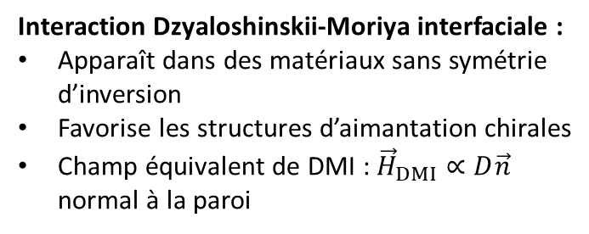
Introduction
Mesure de l’interaction Dzyaloshinskii-Moriya (DMI)
8
Interaction Dzyaloshinskii-Moriya interfaciale :
Apparaît dans des matériaux sans symétrie d’inversion
Favorise les structures d’aimantation chirales
Champ équivalent de DMI : ${\vec{H}}_{DMI}∝D\vec{n}$ normal à la paroi
Lavrijsen et al., PRB 91, 104414 (2015)
Pt(4)/Co(0,6)/Pt(4)
Paroi favorisée
Paroi défavorisée
Je et al. PRB 88, 214401 (2013)
Soucaille, PhD 2016SACL391 (2016)
Vitesse minimale en $H_{x}+H_{DMI}=0$
Hf(1)/CoFeB(1)/MgO(2)
Notes:
Le domaine d’application de la théorie de Je est limité.

Slide 9
Introduction
Problématiques
9
Quel est le profil d’aimantation d’une paroi chirale ?
Statique de parois en milieu parfait
  État de l’art : énergétique des parois chirales
  Modèle du petit cercle pour le calcul du profil de paroi
Étude expérimentale de la dynamique de paroi en présence de défauts.
  Méthodes expérimentales
  Résultats expérimentaux. Réussites et limites des modèles.
Analyse de l’interaction de piégeage.
  Paramètres microscopiques de piégeage
  Analyse expérimentale des paramètres de piégeage
Géhanne et al. JMMM 530, 197916 (2021)
Les cadres théoriques connus de la dynamique de parois sont-ils valables pour des parois chirales ?
Quelle est l’influence de la chiralité sur l’interaction entre la paroi et le désordre du matériau ?
Géhanne et al. PRR 2, 043134 (2020)
Notes:
Manips contradictoires dans la littérature
-> comment s’en sortir ?
Outils : modélisation la plus fine possible du profil de paroi
Analyse des expériences à l’aide de la théorie DES

Slide 10
I. Statique de parois chirales en milieu parfait
10
Quel est le profil d’aimantation d’une paroi chirale ?
Statique de parois en milieu parfait
  État de l’art : énergétique des parois chirales
  Modèle du petit cercle pour le calcul du profil de paroi
Étude expérimentale de la dynamique de paroi en présence de défauts.
  Méthodes expérimentales
  Résultats expérimentaux.
Analyse de l’interaction de piégeage.
  Paramètres microscopiques de piégeage
  Analyse expérimentale des paramètres de piégeage

Slide 11
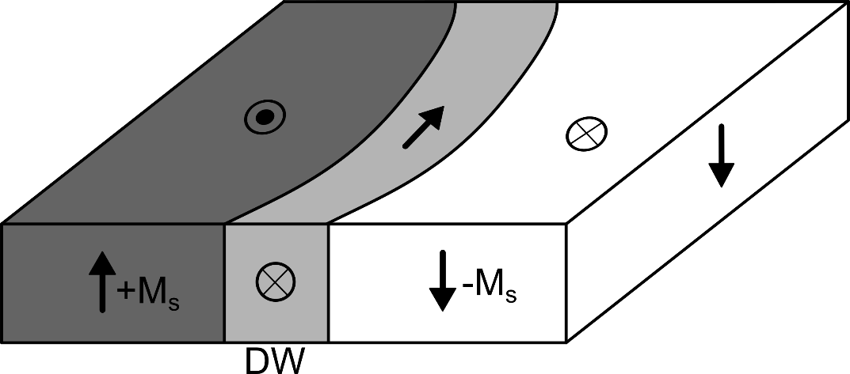
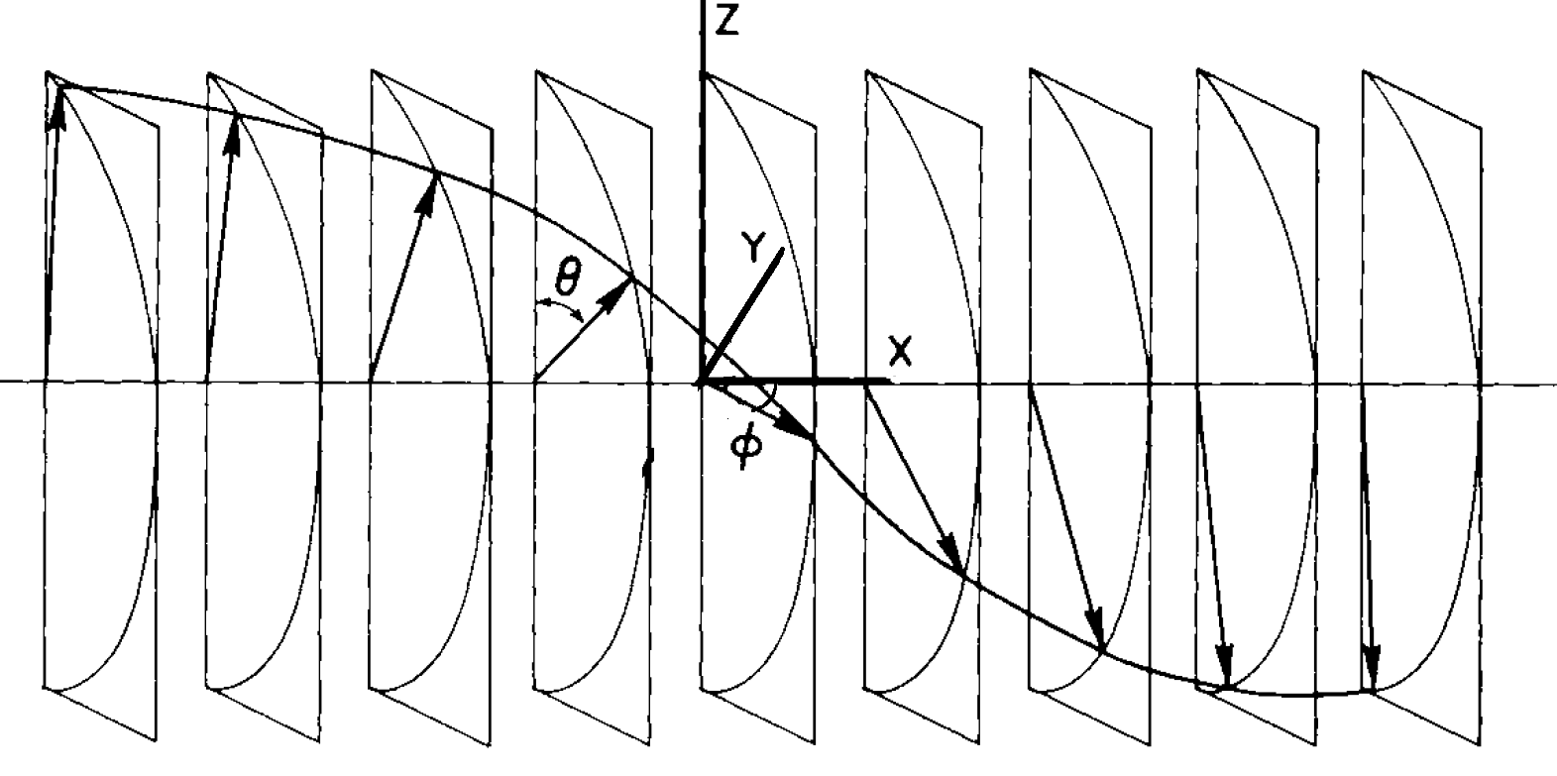

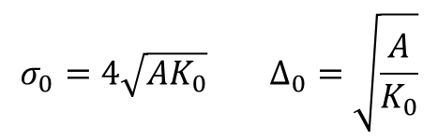
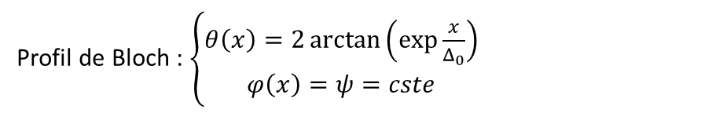

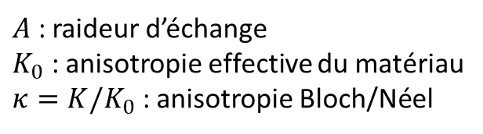

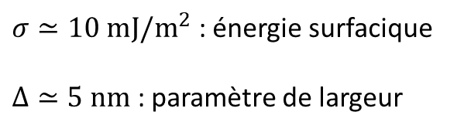
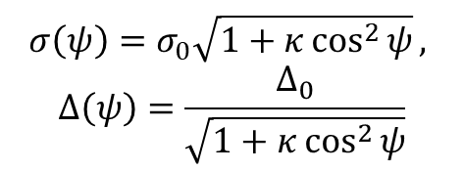
I. Statique de parois chirales en milieu parfait
Parois de domaines
Paroi de Bloch
$ψ=\frac{π}{2}[π]$
Profil de Bloch : $\left\{\begin{aligned}θ\left(x\right)=2\arctan\left(\exp{\frac{x}{Δ_{0}}}\right) \\ φ\left(x\right)=ψ=cste\end{aligned}\right.$
$$σ_{0}=4\sqrt{AK_{0}} Δ_{0}=\sqrt{\frac{A}{K_{0}}}$$
Paroi de Néel
$ψ=0\left[π\right]$
Domaine
Paroi
Domaine
$σ≃10 mJ/m^{2}$ : énergie surfacique
$Δ≃5 nm$ : paramètre de largeur
-
+
-
-
+
+
$A$ : raideur d’échange
$K_{0}$ : anisotropie effective du matériau
$κ=K/K_{0}$ : anisotropie Bloch/Néel
$$σ\left(ψ\right)=σ_{0}\sqrt{1+κ\cos^{2}{ψ}},$$
$$Δ\left(ψ\right)=\frac{Δ_{0}}{\sqrt{1+κ\cos^{2}{ψ}}}$$
Malozemoff & Slonczewski (Academic Press, NY, 1979)
Notes:
Hypothèses :
Couche ultramince : pas de dépendance en $z$
Invariance par translation selon $y$ (paroi non courbée)

Slide 12

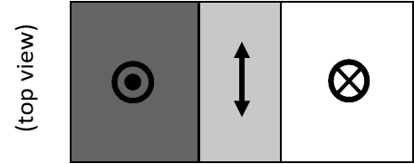
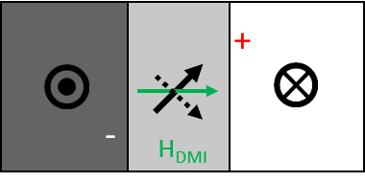
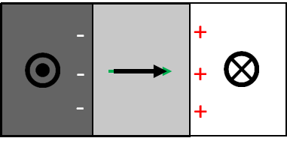
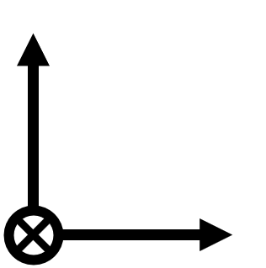
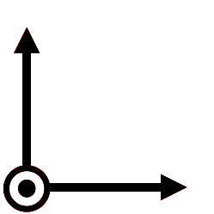













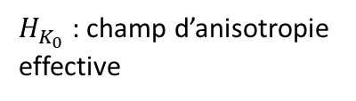


I. Statique de parois chirales en milieu parfait
Influence de DMI et du champ planaire
Champ équivalent de DMI :
Champ planaire $H_{x}$ :
$${\vec{H}}_{DMI}=\frac{D}{μ_{0}M_{S}Δ_{0}}\vec{n}$$
$$H_{x}=0$$
$$H_{K}=\frac{2K}{μ_{0}M_{S}}≫H_{DMI}$$
Domaine
Paroi
Domaine
Bloch
$$H_{x}$$
$$H_{K}≃H_{DMI}$$
$$H_{x}$$
$$H_{K}≪H_{DMI}$$
$$H_{x}=H_{K_{0}}$$
Néel
$$z$$
$$y$$
$$y$$
$$x$$
$H_{K_{0}}$ : champ d’anisotropie effective
$$z$$
$$x$$
Modifie l’angle de l’aimantation dans la paroi.
Modifie l’angle de l’aimantation dans la paroi et l’orientation de l’aimantation dans les domaines.
Notes:
Calcul complet de l’énergie de paroi Structure (quali) et Modèles existants. Pages 77-82
Ces deux modèles donnent les effets prédominants dans les deux situations. Cependant ils ont un domaine de validité limité.
En manip, l’intensité du champ plan varie avec l’angle (en Hx cos (theta)), il faut donc pouvoir décrire toutes les situations.

Slide 13





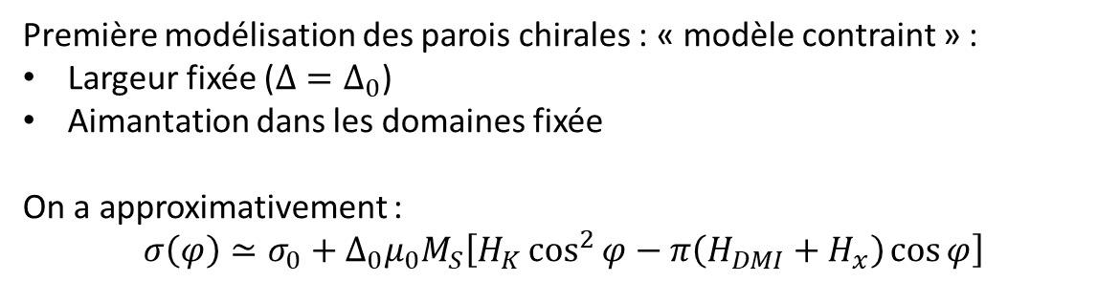
I. Statique de parois chirales en milieu parfait
Modèle contraint des parois chirales
Première modélisation des parois chirales : « modèle contraint » :
Largeur fixée ($Δ=Δ_{0}$)
Aimantation dans les domaines fixée
On a approximativement :
$$σ\left(φ\right)≃σ_{0}+Δ_{0}μ_{0}M_{S}\left[H_{K}\cos^{2}{φ}−π\left(H_{DMI}+H_{x}\right)\cos{φ}\right]$$
$$x$$
Valable pour $H_{x}≪H_{K_{0}}$
$$ψ$$
$$\vec{m}$$
$$y$$
Paroi favorisée
Paroi défavorisée
$H_{DMI}$ est toujours normal à la paroi $⇒$ l’énergie de paroi dépend de l’angle.
Thiaville et al., EPL 100, 57002 (2012), Je et al. PRB 88, 214401 (2013).
Notes:
Profils de paroi
Modèle contraint
Cette expression dite du modèle contraint omet bien des choses :
La largeur de paroi dépend de psi (et donc indirectement de D)
La largeur de paroi dépend de Hx
Expliquer la formule : Hk favorise une paroi de bloch, quel que soit le sens.
Hx favorise \psi =0

Slide 14
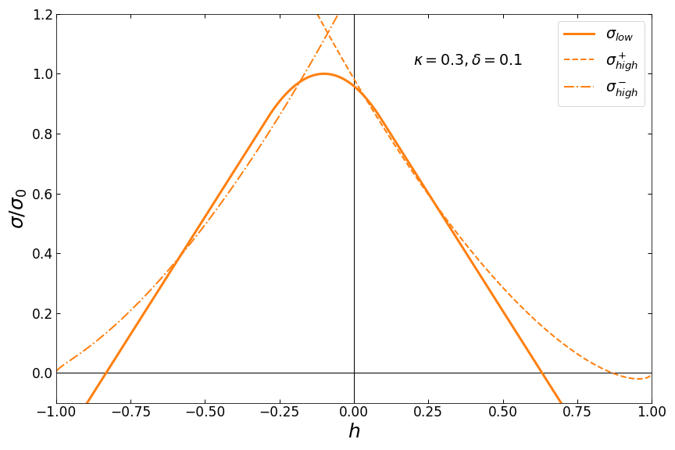


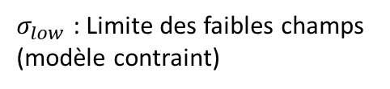
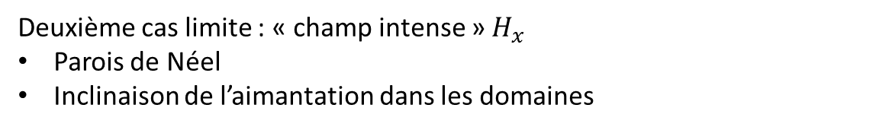

I. Statique de parois chirales en milieu parfait
Calcul de l’énergie de paroi dans les cas limites
Deuxième cas limite : « champ intense » $H_{x}$
Parois de Néel
Inclinaison de l’aimantation dans les domaines
Pizzini et al. PRL 113, 047203 (2014)
$$σ_{high}^{±}=σ_{0}\left[\sqrt{(1+K/K_{0})\left(1−h^{2}\right)}∓\left(h\sqrt{1+K/K_{0}}+δ\right)\arccos\left(±h\right)\right]$$
Énergie surfacique en fonction du champ planaire $h=H_{x}/H_{K_{0}}$ :
$σ_{low}$ : Limite des faibles champs (modèle contraint)
$σ_{high}$ : Limite des champs intenses :
$σ_{high}^{+}$
Paroi de Néel droite
Paroi de Néel gauche
$σ_{high}^{−}$
Notes:
Calcul complet de l’énergie de paroi Structure (quali) et Modèles existants. Pages 77-82
Ces deux modèles donnent les effets prédominants dans les deux situations. Cependant ils ont un domaine de validité limité.
En manip, l’intensité du champ plan varie avec l’angle (en Hx cos (theta)), il faut donc pouvoir décrire toutes les situations.

Slide 15
I. Statique de parois chirales en milieu parfait
Quel est le profil d’aimantation d’une paroi chirale ?
Statique de parois en milieu parfait
  État de l’art : énergétique des parois chirales
  Modèle du petit cercle pour le calcul du profil de paroi
Étude expérimentale de la dynamique de paroi en présence de défauts.
  Méthodes expérimentales
  Résultats expérimentaux.
Analyse de l’interaction de piégeage.
  Paramètres microscopiques de piégeage
  Analyse expérimentale des paramètres de piégeage
Notes:
Énergétique de l’aimantation, terme DMI
Pages 8-14

Slide 16
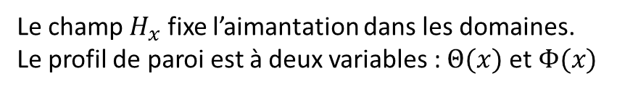
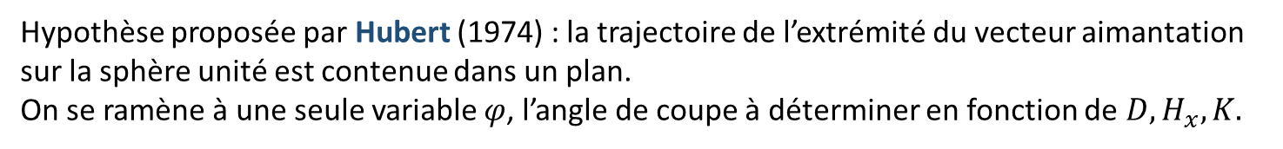
I. Statique de parois chirales en milieu parfait
Ansatz du petit cercle
Le champ $H_{x}$ fixe l’aimantation dans les domaines.
Le profil de paroi est à deux variables : $Θ(x)$ et $Φ(x)$
Hypothèse proposée par Hubert (1974) : la trajectoire de l’extrémité du vecteur aimantation sur la sphère unité est contenue dans un plan.
On se ramène à une seule variable $φ$, l’angle de coupe à déterminer en fonction de $D, H_{x}, K.$
Notes:
$φ=0\left[π\right]$ paroi de Néel. $φ=\frac{π}{2}$ et $Θ_{0}=0$ paroi de Bloch
Hypothèses du petit cercle. Ce modèle permet de décrire l’ensemble du profil à l’aide de l’angle de coupe phi.

Slide 17
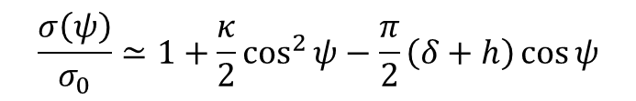
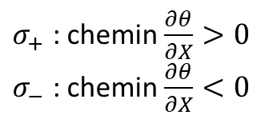
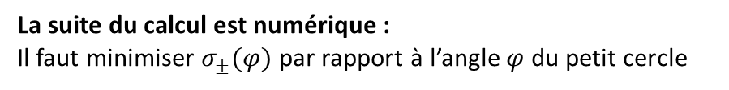
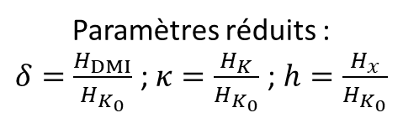
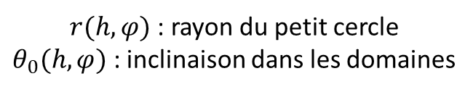
I. Statique de parois chirales en milieu parfait
Résultats analytiques
Modèle contraint
Paramètres réduits :
$δ=\frac{H_{DMI}}{H_{K_{0}}}$ ; $κ=\frac{H_{K}}{H_{K_{0}}}$ ; $h=\frac{H_{x}}{H_{K_{0}}}$
$$\frac{σ\left(ψ\right)}{σ_{0}}≃1+\frac{κ}{2}\cos^{2}{ψ}−\frac{π}{2}\left(δ+h\right)\cos{ψ}$$
$r(h,φ)$: rayon du petit cercle
$θ_{0}(h,φ)$ : inclinaison dans les domaines
Modèle du petit cercle :
$\frac{σ_{±}}{σ_{0}}=r^{2}\sqrt{1+κ\cos^{2}{φ}}\left[\cos{θ_{0}}∓\left(\frac{π}{2}∓θ_{0}\right)\sin{θ_{0}}\right]−δr$ $\left[h\sin^{2}{φ}\cos{θ_{0}}±\left(\frac{π}{2}∓θ_{0}\right)r\cos{φ}\right]$
Terme d’anisotropie Bloch/Néel
Terme de DMI
$σ_{+}$ : chemin $\frac{∂θ}{∂X}>0$
$σ_{−}$ : chemin $\frac{∂θ}{∂X}<0$
La suite du calcul est numérique :
Il faut minimiser $σ_{±}(φ)$ par rapport à l’angle $φ$ du petit cercle
Notes:
Modèle du petit cercle
Changement de variables, calcul
Pages 82-89
Hypothèses du petit cercle. Ce modèle permet de décrire l’ensemble du profil à l’aide de l’angle de coupe phi.

Slide 18
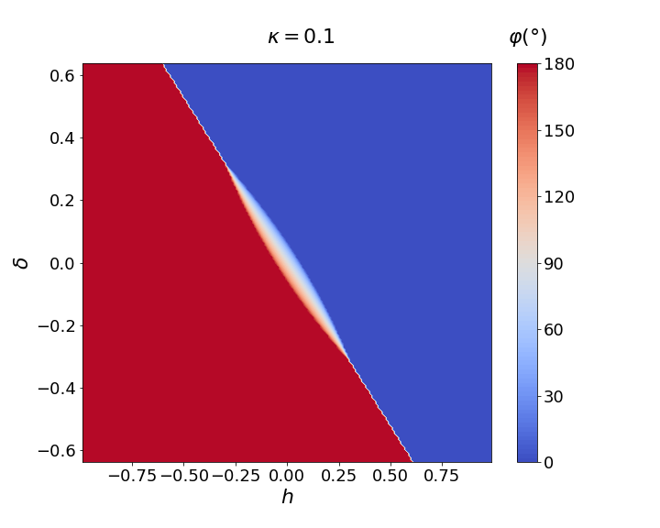


I. Statique de parois chirales en milieu parfait
Résultats numériques : énergie et orientation des parois
Énergie d’une paroi chirale
Modèle du petit cercle (noir)
Modèle contraint, $h≪1$ (orange)
Modèle $h→1$ (orange pointillé)
Très bon accord du petit cercle avec le modèle à champ intense.
Différences notables avec le modèle contraint à champ faible.
Détail : énergie selon le modèle du petit cercle et le modèle contraint
Diagrammes de phase des parois
Néel
droite
Paroi mixte
Néel
gauche
Notes:
Modèle du petit cercle
Résultats, comparaison avec les simus
Pages 89-98

Slide 19




I. Statique de parois chirales en milieu parfait
Comparaison avec des simulations micromagnétiques
Calcul numérique avec le code MuMax3,
Paramètres d’un échantillon réel : Au/Co(0,9)/Pt
énergie
Énergie surfacique :
Très bon accord avec le modèle du petit cercle (avec une correction sur l’anisotropie effective $K_{0}$)
Largeur de Thiele
Largeur de Hubert
$$\frac{1}{Δ_{H}}∼{\left|\frac{∂m_{z}}{∂x}\right|}_{x=0}$$
largeur
Le modèle du petit cercle surévalue les largeurs de paroi, mais reproduit la tendance.
Variations significatives de largeur -> échec du modèle contraint.
Notes:
Très bon accord avec les simulations micromagnétiques à condition de corriger la valeur de l’anisotropie effective.
(L’approximation selon laquelle le champ démagnétisant est celui d’une plaque uniformément aimantée n’est pas vraie dans la paroi. Cette erreur est aussi présente dans les calculs « naïfs »)
Le modèle contraint suppose $Δ=cste$, on voit que sur 100 mT, les variations de $Δ_{T}$ sont significatives. Résultat important
Hubert = définition géométrique de la largeur

Slide 20





I. Statique de parois chirales en milieu parfait
Conclusion et perspectives
Le modèle du petit cercle :
Permet d’obtenir une valeur précise de $σ$ et $Δ$ en fonction de tous les paramètres : $D, K, H_{x}$
Met en évidence des approximations injustifiées utilisées dans la littérature
Est généralisable au cas d’un angle quelconque et permet donc de calculer la tension de paroi.
$$m$$
n
$$H_{DMI}$$
$$α$$
$$H_{x}$$
x
Publication associée : P. Géhanne, A. Thiaville, S. Rohart, V. Jeudy, « Chiral magnetic domain walls under transverse fields : a semi-analytical model » (2021), Journal of Magnetism and Magnetic Materials 530, 197916 (2021)

Slide 21
II. Étude expérimentale de la dynamique de parois en présence de défauts
Les cadres théoriques connus de la dynamique de parois sont-ils valables pour des parois chirales ?
Statique de parois en milieu parfait
  État de l’art : énergétique des parois chirales
  Modèle du petit cercle pour le calcul du profil de paroi
Étude expérimentale de la dynamique de paroi en présence de défauts.
  Méthodes expérimentales
  Résultats expérimentaux.
Analyse de l’interaction de piégeage.
  Paramètres microscopique de piégeage
  Analyse expérimentale des paramètres de piégeage
Notes:
Énergétique de l’aimantation, terme DMI
Pages 8-14

Slide 22





II. Étude expérimentale de la dynamique en présence de défauts.
Fabrication et caractérisation des échantillons
Fabrication par évaporation :
Substrat | 3,0 nm | 5,0 nm | 0,9 nm | 5,0 nm
Si | Ta | Pt | Co | Pt
Si | Ta | Pt | Co | Au
Si | Ta | Au | Co | Pt
$$D=0$$
$$D<0$$
$$\left|D_{Pt/Co}\right|>\left|D_{Au/Co}\right|$$
$$D>0$$
Films ultraminces à anisotropie perpendiculaire.
Caractérisation :
Magnétométrie Kerr et VSM-SQUID
  Cycles d’hystérésis carrés
  Mesure de $M_{S}$
Anisométrie Kerr
  Mesure de $K_{0}$
Notes:
Méthodes expérimentales : Fabrication et caractérisation des échantillons
(pas besoin d’en faire des caisses)
Pages 58-65
Au/Co : bonne anisotropie perpendiculaire et faible DMI

Slide 23

II. Étude expérimentale de la dynamique en présence de défauts.
Microscopie à effet Kerr
Notes:
Méthodes expérimentales : Principe de l’effet Kerr et microscope
Pages 51-58
Intérêt : avoir un muscope adapté à l’EM

Slide 24





II. Étude expérimentale de la dynamique en présence de défauts.
Génération de champs magnétiques
$$5 cm$$
A : Porte bobine
B : Microbobine
C : échantillon
D : Porte échantillon
Notes:
Méthodes expérimentales : Principe de l’effet Kerr et microscope
Pages 51-58

Slide 25





II. Étude expérimentale de la dynamique en présence de défauts.
Génération de champs magnétiques
Champ planaire $H_{z}$ généré par une « microbobine »
Stationnaire et uniforme à l’échelle de la zone d’intérêt sur l’échantillon
Caractéristiques typiques :
Entre 40 et 80 tours de fil de $0,1 mm$
$R = 1 Ω$
Diamètre intérieur $500 μm$
Durée minimale du pulse $Δt$ :
$2 μs$ pour 80 tours
$0,5 μs$ pour 40 tours
Champ planaire $H_{x}∈\left[−300;300\right] mT$ généré par un électroaimant
Stationnaire et uniforme à l’échelle de l’échantillon
Notes:
Méthodes expérimentales : Principe de l’effet Kerr et microscope
Pages 51-58

Slide 26








II. Étude expérimentale de la dynamique en présence de défauts.
Protocole de mesures de vitesse
$$Δt$$
$≃$500 µm
différence
Calcul des niveaux de gris
Distance parcourue
$$v= \frac{Δx}{Δt}$$
vitesse
Durée du pulse de champ
Notes:
Méthodes expérimentales : Fabrication et caractérisation des échantillons
(pas besoin d’en faire des caisses)
Pages 58-65

Slide 27
II. Étude expérimentale de la dynamique de parois en présence de défauts
Les cadres théoriques connus de la dynamique de parois sont-ils valables pour des parois chirales ?
Statique de parois en milieu parfait
  État de l’art : énergétique des parois chirales
  Modèle du petit cercle pour le calcul du profil de paroi
Étude expérimentale de la dynamique de paroi en présence de défauts.
  Méthodes expérimentales
  Résultats expérimentaux.
Analyse de l’interaction de piégeage.
  Paramètres microscopique de piégeage
  Analyse expérimentale des paramètres de piégeage
Notes:
Énergétique de l’aimantation, terme DMI
Pages 8-14

Slide 28






II. Étude expérimentale de la dynamique en présence de défauts.
Courbes de vitesse $v(H_{x})$
$v\left(H_{x}\right)/v_{0}$ pour différents champs $H_{z}$, Au/Co/Pt
$v\left(H_{x}\right)$ pour différents échantillons
Évaluation de DMI au minimum de vitesse :
$$D≃−μ_{0}M_{S}Δ_{0}H_{x,min}$$
Interprétation complexe en raison du changement de régime de vitesse.
Minimum de vitesse en $μ_{0}H_{x}≃−75 mT$ quelque soit la valeur de $H_{z}$.
Pt/Co/Pt | $$D=0,0±0,1 mJ.m^{−2}$$
Pt/Co/Au | $$D=−0,83±0,08 mJ.m^{−2}$$
Au/Co/Pt | $$D=+0,57±0,08 mJ.m^{−2}$$

Slide 29







II. Étude expérimentale de la dynamique en présence de défauts.
Protocole d’ajustement des courbes $v\left(H_{z}\right)$ expérimentales
Ajustement de la caractéristique $v\left(Hz\right)$ expérimentale de Pt/Co(9Å)/Au à $H_{x}=0$
Régimes de vitesse * :
Reptation pour $H_{z}≤H_{d}$
$$v=v(H_{d})\exp\left[−\frac{T_{d}}{T}\left[{\left(\frac{H_{z}}{H_{d}}\right)}^{−1/4}−1\right]\right]$$
Dépiégeage pour $H_{z}≥H_{d}$
$$v=\frac{v_{T}}{x_{0}}{\left(\frac{H_{z}−H_{d}}{H_{d}}\right)}^{1/4}$$
Écoulement pour $H_{z}≫H_{d}$
$$v=mH_{z}$$
with ${v(H}_{d})=v_{T}{\left(\frac{T}{T_{d}}\right)}^{0.15}$
$$v_{T}$$
$$v(H_{d})$$
$$\ln{v}=f(H_{z}^{−1/4})$$
Et ajustement du régime de reptation.
$$H_{d}$$
* Jeudy et al., PRL 117, 057201 (2016)
Díaz Pardo et al., Phys. Rev. B 95, 184434 (2017)
Notes:
Analyse des v(Hz)
Méthode de fit
Pages 72-75
Ici on introduit les formules empiriques du creep et du dépiégeage

Slide 30



II. Étude expérimentale de la dynamique en présence de défauts.
Courbes de vitesse $v(Hz)$
Vitesse de parois en fonction du champ perpendiculaire $v(H_{z})$ pour $H_{x}=0$.
Courbes caractéristiques d’une dynamique en présence de défauts. Trois régimes de vitesse visibles dans chaque cas.
Allure similaire mais paramètre de contrôle de différents.
Notes:
Analyse des v(Hz)
Méthode de fit
Pages 72-75
Ici on introduit les formules empiriques du creep et du dépiégeage

Slide 31


II. Étude expérimentale de la dynamique en présence de défauts.
Courbes de vitesse $v\left(Hz\right)$ pour différents champs planaires $H_{x}$
Pt | Co | Pt
Lorsque $H_{x}≠0$, la vitesse augmente pour $H_{z}$ fixé par plusieurs mécanismes :
Augmentation de la pente du régime de reptation
Diminution du champ de dépiégeage
Augmentation de la mobilité en régime d’écoulement.

Slide 32


II. Étude expérimentale de la dynamique en présence de défauts.
Courbes de vitesse $v\left(Hz\right)$ pour différents champs planaires $H_{x}$
Pt | Co | Au
Les vitesses minimales sont atteintes pour $H_{x}>0$
Pente du régime de reptation $≃$ constante
Variation du champ de dépiégeage et de la mobilité

Slide 33

II. Étude expérimentale de la dynamique en présence de défauts.
Courbes de vitesse $v\left(Hz\right)$ pour différents champs planaires $H_{x}$
Au | Co | Pt
Les vitesses minimales sont atteintes pour $H_{x}<0$
$v≠mH$ en régime d’écoulement.
On réalise les ajustements des régimes de reptation, dépiégeage et écoulement pour l’ensemble des données des 3 échantillons.

Slide 34

II. Étude expérimentale de la dynamique en présence de défauts.
Validité des ajustements
Barrière d’énergie réduite :
$$\frac{ΔE}{k_{B}T_{d}}=\frac{T}{T_{d}}\ln\left[\frac{v\left(H_{d}\right)}{v\left(H_{z}\right)}\right]$$
Tracée en fonction du champ réduit.
(superposition des 25 courbes de vitesse)
L’ajustement par le régime de reptation empirique est cohérent pour l’ensemble des données

Slide 35

II. Étude expérimentale de la dynamique en présence de défauts.
Validité des ajustements
Vitesse réduite $v/v_{d}$
La modélisation par le dépiégeage à température nulle est valable sur une plage de champ variable selon les échantillons.
$\frac{H_{z}}{H_{d}}∈[1;1,3]$ pour Pt/Co/Pt et Pt/Co/Au
$\frac{H_{z}}{H_{d}}∈[1;3]$ pour Au/Co/Pt
L’ajustement par le régime de dépiégeage à température nulle est cohérent pour l’ensemble des données

Slide 36






II. Étude expérimentale de la dynamique en présence de défauts.
Paramètres macroscopiques de piégeage
$$H_{d}(H_{x})$$
$$T_{d}(H_{x})$$
$$v_{T}(H_{x})$$

Slide 37

II. Étude expérimentale de la dynamique en présence de défauts.
Conclusion et perspectives
La dynamique en fonction de $H_{x}$ est cohérente avec les signes attendus. On peut mesurer la valeur de la constante de Dzyaloshinskii-Moriya $D$.
L’analyse en termes de régimes de reptation et dépiégeage est utilisable même en présence de champ planaire.
On peut résumer les effets sur la dynamique en présence de défauts à la variation des paramètres macroscopiques de piégeage $H_{d}$, $T_{d}$, $v_{T}$.

Slide 38
III. Analyse de l’interaction de piégeage.
Quelle est l’influence de la chiralité sur l’interaction entre la paroi et le désordre du matériau ?
Statique de parois en milieu parfait
  État de l’art : énergétique des parois chirales
  Modèle du petit cercle pour le calcul du profil de paroi
Étude expérimentale de la dynamique de paroi en présence de défauts.
  Méthodes expérimentales
  Dynamique de parois : description théorique
  Résultats expérimentaux. Réussites et limites des modèles.
Analyse de l’interaction de piégeage.
  Paramètres microscopique de piégeage
  Analyse expérimentale des paramètres de piégeage
Notes:
Énergétique de l’aimantation, terme DMI
Pages 8-14

Slide 39



III. Analyse de l’interaction de piégeage.
Énergétique de parois en milieu désordonné
Paroi de domaine = ligne élastique dans un potentiel aléatoire.
Énergie élastique :
$$ΔF_{el}∼σt\frac{u^{2}}{L}$$
$t$ : épaisseur du matériau
Énergie de piégeage :
$$ΔF_{pin}∼ξ\sqrt{f_{pin}^{2}nξL}$$
$f_{pin}$ : force moyenne des centres de piégeage sur la paroi ;
$ξ$ : longueur de corrélation du désordre ;
$n=1/b^{2}$ densité de centres de piégeage
Lemerle et al., PRL 80, 849-852 (1998) : $f_{pin}$ et $ξ≃1/\sqrt{n}$ sont des constantes décrivant le potentiel de défauts.
Énergie Zeeman :
$$ΔF_{Z}∼−2μ_{0}M_{S}H_{z}tLu$$
Jeudy et al., PRL 117, 057201 (2016)
Forme de la paroi à l’équilibre :
$$ΔF_{el}\left(u=ξ\right)=ΔF_{pin}$$
$$σt\frac{ξ^{2}}{L}∼ξ\sqrt{f_{pin}^{2}nξL}$$
Donne la longueur de Larkin
$$L=L_{c}∼{\left(\frac{ξ}{n}\right)}^{\frac{1}{3}}⋅{\left(\frac{σt}{f_{pin}}\right)}^{\frac{2}{3}}$$
Longueur minimale d’un segment de paroi pouvant se déformer pour s’adapter au potentiel de piégeage.
Notes:
Énergétique de parois dans le modèle DES.
Pages 31-36

Slide 40






III. Analyse de l’interaction de piégeage.
Paramètres microscopique de piégeage
Paramètres micromagnétiques :
$σ(H_{x})$, $Δ\left(H_{x}\right)$
Calculés par le modèle du petit cercle
Paramètres macroscopiques de piégeage :
$H_{d}$, $T_{d}$, $v_{T}$
Mesurés par ajustement des courbes expérimentales
Caractéristiques des échantillons :
$M_{s}$, $K_{0}$, $t$
Mesurées par magnétométrie ou pendant la fabrication
Hypothèses :
Taille d’un évènement de déplacement de paroi au champ de dépiégeage : $u=ξ$, $L=L_{c}$.
$k_{B}T_{d}≃ΔF_{pin}\left(ξ,L_{c}\right)≃f_{pin}\sqrt{nξL_{c}}ξ≃ΔF_{el}≃ΔF_{Z}$ toutes les énergies sont comparables à l’échelle de Larkin
Agoritsas et al., PRE 87, 042406 (2013)
Caractéristiques microscopique de l’interaction paroi/désordre
$$ξ∼{\left[\frac{E_{d}^{2}}{σt^{2}E_{Z}}\right]}^{\frac{1}{3}}$$
$$L_{c}∼{\left[\frac{σE_{d}}{tE_{Z}^{2}}\right]}^{\frac{1}{3}}$$
$$f_{pin}∼\frac{1}{ξ\sqrt{n}}\sqrt{E_{d}E_{Z}t}$$
Longueur de corrélation du désordre
$E_{d}=k_{B}T_{d}$ barrière d’énergie au dépiégeage (en $J$)
$E_{Z}=2μ_{0}M_{s}H_{d}$ gain d’énergie par retournement de l’aimantation (en $J.m^{−3}$)
Longueur de Larkin
Force de piégeage

Slide 41
III. Analyse de l’interaction de piégeage.
Quelle est l’influence de la chiralité sur l’interaction entre la paroi et le désordre du matériau ?
Statique de parois en milieu parfait
  État de l’art : énergétique des parois chirales
  Modèle du petit cercle pour le calcul du profil de paroi
Étude expérimentale de la dynamique de paroi en présence de défauts.
  Méthodes expérimentales
  Dynamique de parois : description théorique
  Résultats expérimentaux. Réussites et limites des modèles.
Analyse de l’interaction de piégeage.
  Paramètres microscopique de piégeage
  Analyse expérimentale des paramètres de piégeage
Notes:
Énergétique de l’aimantation, terme DMI
Pages 8-14

Slide 42




III. Analyse de l’interaction de piégeage.
Analyse de la pente du régime de reptation
Vitesse de reptation en échelle logarithmique à $T=cste$ :
$$\ln{v}=aH_{z}^{−\frac{1}{4}}+b$$
$→$ hypothèse de Je et al. PRB 88, 214401 (2013) :
$$a∝σ^{1/4}$$
$→$ calcul complet avec $k_{B}T_{d}∼ΔF_{pin}\left(ξ,L_{c}\right)∼ΔF_{el}∼ΔF_{Z}$ :
$$a∝k_{B}T_{d}H_{d}^{\frac{1}{4}}∼σ^{1/4}f_{pin}{\left(\frac{ξ^{7}n^{2}}{2μ_{0}M_{S}}\right)}^{1/4}$$
Si $ξ$ et $f_{pin}$ sont des constantes, la pente du régime de reptation ne varie qu’avec $σ^{1/4}$.
Lignes : $σt(H_{x})$ calculé à l’aide du modèle du petit cercle
Points : $T_{d}H_{d}^{\frac{1}{4}}(H_{x})$ mesuré
Tendance inverse de celle observée par Je et al.
L’interaction de piégeage semble affectée par le champ planaire $H_{x}$

Slide 43





III. Analyse de l’interaction de piégeage.
Longueur de corrélation du désordre
$$ξ∼{\left[\frac{{\left(k_{B}T_{d}\right)}^{2}}{σt^{2}\left(2μ_{0}M_{S}H_{d}\right)}\right]}^{\frac{1}{3}}$$
$ξ$ est fortement corrélée avec la largeur de paroi ($Δ_{T}$ ou $Δ_{H}$)
Depuis Lemerle et al., PRL 80, 849-852 (1998), on suppose $ξ=1/\sqrt{n}$.
$n$ : densité de centres piégeage.
$b=1/\sqrt{n}$ distance entre centres.
$ξ$ : longueur de corrélation du désordre
Natterman et al., PRB 42 8577-8586 (1990) :
$$ξ∼\max{(Δ,b)}$$
($∗$)
Lignes : $Δ_{T}(H_{x})$ et $Δ_{H}(H_{x})$ calculée à l’aide du modèle du petit cercle
Points : $ξ(H_{x})$ calculé avec ($∗$)
Dans le cas $Δ>b$, $ξ$ est proportionnel à $Δ\left(H_{x}\right)$.
L’interaction de piégeage dépend du profil de paroi. Elle dépend en particulier de $H_{x}$ et $D$

Slide 44





III. Analyse de l’interaction de piégeage.
Force de l’interaction de piégeage
Comparaison de $f_{pin}$et $σ$ dans deux cas : $f_{pin}∼\frac{1}{ξ\sqrt{n}}\sqrt{(k_{B}T_{d})(2μ_{0}M_{S}H_{d}t)}$
Avec $ξ=b=1/\sqrt{n}$
Avec $ξ≠b=1/\sqrt{n}$
Suggère $f_{pin}∼σ$
Notes:
Analyse de la pente du régime de reptation
Pages 130-131

Slide 45
III. Analyse de l’interaction de piégeage.
Conclusion et perspectives
L’interaction de piégeage – entre la paroi de domaine et le désordre de l’échantillon – dépend du profil du paroi, lui-même fortement affecté par le champ planaire et DMI.
Ceci interroge quand aux mécanismes de piégeage eux-mêmes.
L’application d’un champ planaire pour modifier le profil de paroi peut devenir un moyen de sonder les mécanismes de piégeage.
Notes:
Analyse de la pente du régime de reptation
Pages 130-131

Slide 46

Conclusion et perspectives
Le modèle du petit cercle est une bonne approximation du profil d’une paroi de Dzyaloshinskii et permet un calcul rapide, extensible à un angle quelconque avec le champ appliqué.
  Travail continué après la fin de la thèse pour calculer la raideur de paroi $γ$
Explorer la dynamique de paroi pour sous des champs planaires plus élevés que dans le reste de la littérature nous a permis de montrer les limites des modèles jusqu’alors utilisés pour la mesure de l’interaction DM interfaciale.
  Il serait intéressant de compléter les mesures en régime d’écoulement, en particulier pour Au/Co/Pt afin d’y étudier l’influence de DMI. Ceci nécessitera un changement d’échantillon ou de technologie.
Il est possible d’analyser les caractéristiques $v(H_{z})$ de parois chirales à l’aide de la théorie des systèmes élastiques désordonnés, à condition de considérer que les paramètres de piégeage sont sensible au profil de paroi.
  Ceci permet d’envisager de nouveaux moyen d’étude du piégeage des parois
  Il serait intéressant de reprendre ces études en fonction de la température, cette dernière influant également sur la portée et la force de l’interaction de piégeage.

Slide 47
Remerciements
Ce travail de thèse n’aura pas été possible sans :
L’ensemble du personnel du LPS ; et en particulier :
  Stéphane Cabaret (conception du microscope) et le service mécanique (fabrication)
  Le service Electronique & Instrumentation pour la conception et la fabrication des porte-échantillons
  Raphaël Weil pour la conception et la fabrication des prototypes d’échantillons et les irradiations FIB-Hélium
Les membres de l’équipe de IDMAG qui ont participé par leurs discussions, ainsi que leur aide technique, matérielle ou morale :
  Alexandra Mougin, João Sampaio, Rebeca Díaz-Pardo, Aleš Hrabec, Eloi Haltz, Lucas Albornoz, Sachin Krishnia, Sougata Mallik, Léo Berges.
L’université Pavol-Jozef-Safarik de Košice (Slovaquie) pour les mesures VSM-SQUID

Slide 48
Paramètres des échantillons
Notes:
Méthodes expérimentales : Fabrication et caractérisation des échantillons
(pas besoin d’en faire des caisses)
Pages 58-65

Slide 49






II. Étude expérimentale de la dynamique en présence de défauts.
Dynamique de parois en milieu parfait
Équation de Landau-Lifschitz-Gilbert :
$$\dot{\vec{M}}=−γ_{0}\vec{M}∧{\vec{H}}_{eff}+\frac{α}{M_{S}}\vec{M}∧\dot{\vec{M}}$$
En appliquant au profil de Bloch, on obtient les équations de Slonczewski :
$$\left\{\begin{aligned}\frac{1}{Δ_{0}}\dot{q}−α\dot{ψ}=\frac{γ_{0}}{2μ_{0}M_{S}}\frac{1}{Δ_{0}}\frac{∂Σ}{∂ψ} \\ \frac{α}{Δ_{0}}\dot{q}+\dot{ψ}=−\frac{γ_{0}}{2μ_{0}M_{S}}\frac{∂Σ}{∂q}\end{aligned}\right.$$
Avec $q$ la position du centre de la paroi $ψ\left(t\right)$ l’angle dans la paroi (indépendant de $x$), et $Σ=∫e dx$ l’intégrale de la densité d’énergie le long de la direction du mouvement.
Deux régimes de vitesse limites :
Régime stationnaire : $H_{z}<H_{W}$ (champ de Walker)
$$\left\{\begin{aligned}v=\dot{q}=\frac{γ_{0}Δ_{T}}{α}H_{z} \\ \sin{2ψ=\frac{H_{z}}{H_{W}}}\end{aligned}\right.$$
Régime précessionnel asymptotique : $H_{z}≫H_{W}$
$$\left\{\begin{aligned}\lim_{H_{z}≫H_{W}}{<\dot{q}>}=\frac{γ_{0}Δ_{T}α}{1+α^{2}}H_{z} \\ ψ\left(t\right)\end{aligned}\right.$$
Notes:
Dynamique parfaite
Pages 31-36

Slide 50



II. Étude expérimentale de la dynamique en présence de défauts.
Analyse du régime d’écoulement
Pour relier le régime d’écoulement aux courbes théoriques données par les équations de Sloncewzki, le coefficient d’amortissement de Gilbert $α$ est le paramètre à ajuster.
Ceci n’est possible que si l’asymptote est visible sur les données expérimentales
Pt/Co/Pt : $α=0,406$
Assez plausible
$$H_{W}=14 mT$$
Pt/Co/Au : deux possibilités.
Soit le régime de vitesse est stationnaire pour $H_{x}=0$, et $α=0,82$ $→H_{W}=149 mT$
Soit le régime de vitesse est précessionnel pour $H_{x}=96 mT$ et $α=0,53$
Possibilité d’un changement de régime

Slide 51



II. Étude expérimentale de la dynamique en présence de défauts.
Analyse du régime d’écoulement
Formes déjà observées par ailleurs :
Pham et al., EPL 113, 67001 (2016)
Krizakova et al., PRB 100, 214401 (2019)
Au/Co/Pt :$α=0,53$
La description théorique semble inadaptée
Pham et al., EPL 113, 67001 (2016)
Plateau de vitesse typique des parois de Dzyaloshinskii
$$v_{W}=\frac{γ_{0}Δ}{α}H_{W}≃\frac{π}{2}γ\frac{D}{M_{S}}$$
Soit : $D=\frac{2M_{S}}{πγ}v_{W}$
Pour Au/Co/Pt à $H_{x}=0 :$
$$v_{W}≃63±5 m.s^{−1}$$
Soit : $D=0,34±0,03 mJ.m^{−2}$
Incompatible avec les valeurs mesurées (facteur 2).
Mais $H_{K}=86 mT$ est comparable à $H_{DMI}=75 mT$

Slide 52

II. Étude expérimentale de la dynamique en présence de défauts.
Mesures alternatives de DMI
Méthode du modèle contraint :
$H_{DMI}=−H_{x,min}$ et $Δ=Δ_{0}$
$$→D^{(a)}$$
Méthode du modèle contraint corrigée :
$H_{DMI}=−H_{x,min}\sqrt{1+κ}$ et $Δ=Δ_{0}$
$$→D^{(b)}$$
Méthode du minimum de largeur de paroi : on trouve $D$ tel que l’abscisse du minimum de $Δ_{T}(H_{x})$ calculé par le petit cercle coïncide avec celle de $v\left(H_{x}\right)$
$$→D^{c}$$

Slide 53

III. Analyse de l’interaction de piégeage.
Lien entre profil de paroi et force de piégeage
/!\ Modèle qualitatif ne prenant pas en compte les prédictions de la théorie élastique.
Inspiré de Soucaille (PhD 2016)
Variation d’énergie d’une paroi suivant un profil de Bloch dans un puits de potentiel carré centré en 0
$$f_{pin}≃max⁡\left(\frac{dσ}{dq}\right)$$
Diminue lorsque la largeur de paroi $Δ$augmente, donc lorsque l’énergie moyenne de la paroi (ici $σ_{0}$) augmente
Notes:
Analyse de la pente du régime de reptation
Pages 130-131

